Slide 1


Slide 2

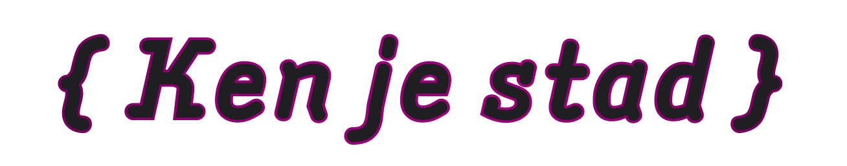
De grote
Quizzzz
Hoe goed ken jij Den Haag?

Slide 3
Ben je er klaar voor?
dan komt hier de eerste vraag…

Slide 4
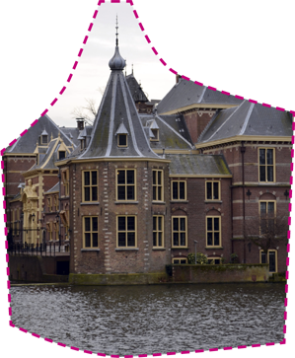
vraag 1
Hoe heet dit gebouw?
a : het Hoekgebouwtje
b : het Torentje
c : het Kleine Kamertje

Slide 5
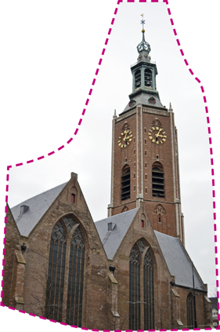
vraag 2
En hoe heet dit gebouw?
a : Grote Kerk
b : Ridderzaal
c : Vroom & Dreesmann

Slide 6
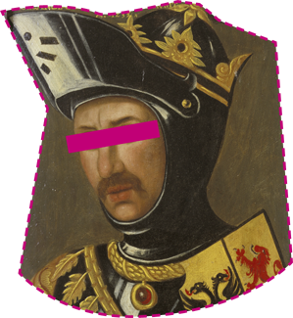
vraag 3
Wie bouwde er in de middeleeuwen een paleis in Den Haag?
a : Graaf Willem II
b : Koning Joep IV
c : Prins Willem-Alexander

Slide 7
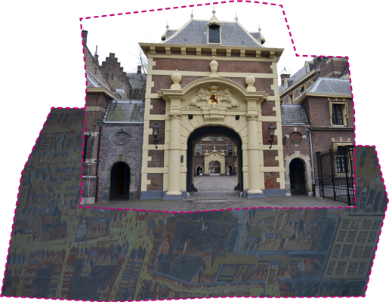
vraag 4
Hoe heet dit deel van de stad?
a : Plein
b : Hofvijver
c : Binnenhof

Slide 8
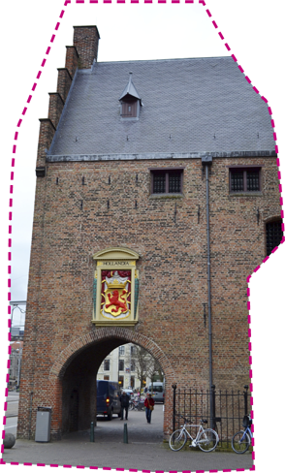
vraag 5
Waar is dit gebouw voor bedoeld?
a : Om feest te vieren
b : Daar woont de koningin
c : Dit was een gevangenis
(en nu een museum)

Slide 9

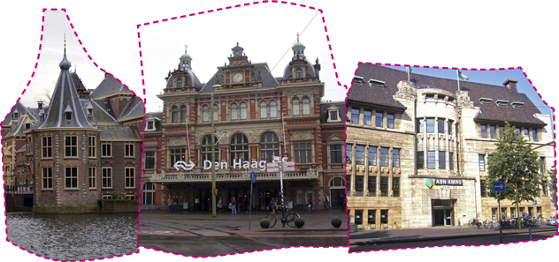


vraag 6
Welk gebouw is het oudst?

Slide 10
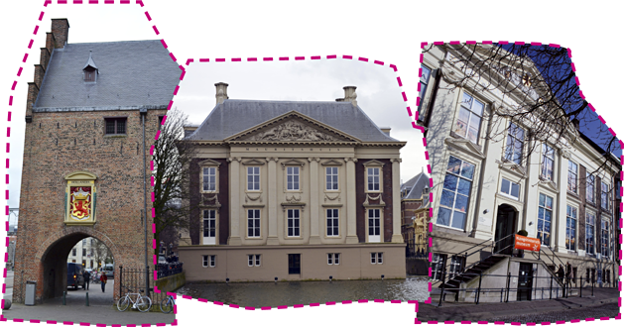
vraag 7
Welke gebouw is een museum?
(meerdere antwoorden mogelijk)

Slide 11
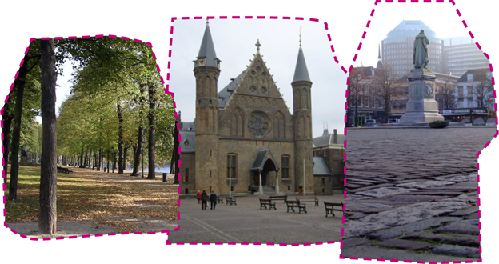
vraag 8
Waar ligt ‘het groene zoodje’?

Slide 12
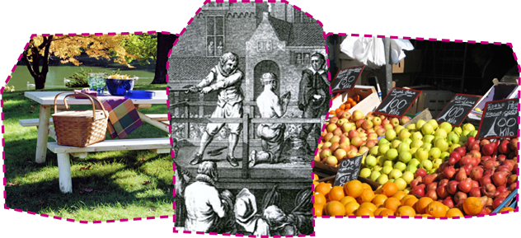
vraag 9
Wat gebeurde er op ‘het groene zoodje’?
a : Daar gingen de mensen picknicken
b: Daar werden misdadigers opgehangen
c : Daar was een markt

Slide 13
En de laatste…

Slide 14
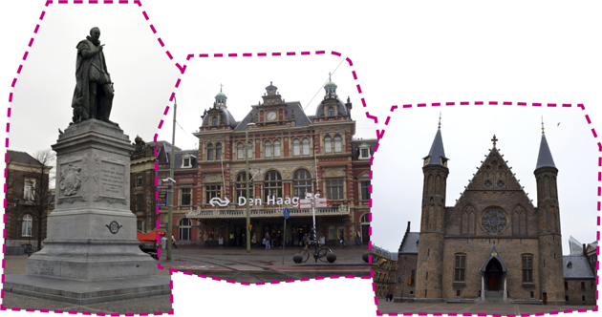
vraag 10 Welke plek in Den Haag wordt het meest op de foto gezet?
a : Het Plein b : Het station c : Het Binnenhof

Slide 15
Klaar!
Tel de goede antwoorden
en kijk wie er heeft gewonnen…

